Slide 1
EXPERIENCIA DE APRENDIZAJE 1 LENGUAJE DE PROGRAMACIÓN ORIENTADA A OBJETOS Identificar Clases y Objetos
PGY2121-Desarrollo de Software y Escritorio

Slide 2
CONTENIDO
01
03
OBJETOS
PROGRAMACIÓN ORIENTADA A OBJETOS
02
CLASES Y OBJETOS

Slide 3
IDENTIFICAR CLASES Y OBJETOS
01

Slide 4




Objetos
¿Qué es un objeto?
Corresponden a entidades que se pueden asociar a casi cualquier sustantivo.
Ejemplos:
El auto es rápido
La casa es bonita
La tarjeta está bloqueada
El celular no tiene carga
Identifiquemos los objetos
auto, casa, tarjeta y celular

Slide 5


Objetos
Los objetos poseen:
Atributos: Características relevantes del objeto.
Ejemplo: nombre, color y tamaño, con sus respectivos valores.
Comportamientos: Acciones del objeto
Ejemplo: calcular, mover y comunicar.
Para entender mejor el concepto, utilizaremos una analogía para el objeto “celular”.
“Si queremos hacer una llamada telefónica a un amigo, ¿qué necesitaremos?”

Slide 6

Objetos
Primero, debemos tener un celular con minutos disponibles para llamar.
Las características (o atributos) relevantes son:
pantalla, almacenamiento, batería, entre otras.
Y las acciones (o comportamientos) que se pueden realizar son:
llamar, cargar, chatear, navegar, entre otras.
Para realizar la acción de llamar se requiere un método (acción o comportamiento).
Este método considera:
Las instrucciones del programa que se encargan de realizar la tarea.
Oculta al usuario estas instrucciones, el sólo selecciona llamar y el celular lo realiza.

Slide 7
TÍTULO
02
CLASES Y OBJETOS

Slide 8




Clases y Objetos
Cada objeto es único.
celular1 celular2 celular3 celular4
Celular
Todo estos objetos se pueden representar por una plantilla (molde) a la cual llamaremos Clase.

Slide 9
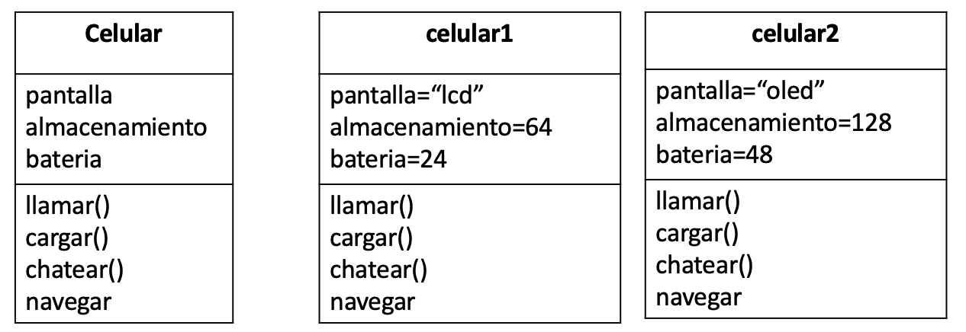
Clases y Objetos
En nuestra analogía:
La clase sería Celular
Los objetos serían celular1, celular2, celular3 y celular4.
Clase
Objetos

Slide 10
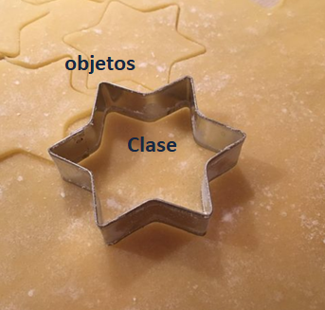
Clase
Entonces… ¿Qué es una clase?
Es una plantilla que define las características (atributos) y los métodos que son comunes para todos los objetos de un cierto tipo.
Las clases de las que provienen los objetos, son en esencia componentes de software reutilizables.

Slide 11
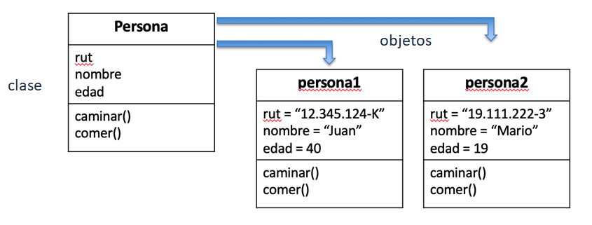
Clase
La clase al ser la plantilla que representa a todos los objetos de un mismo tipo, no tiene valores para sus atributos, en cambio, cuando se crea un objeto de esa clase, al ser único, se le asignan valores a esos mismos atributos.
Se pueden crear muchos objetos de una misma clase.
Los objetos tienen los mismos atributos y métodos de la clase que los origina.

Slide 12
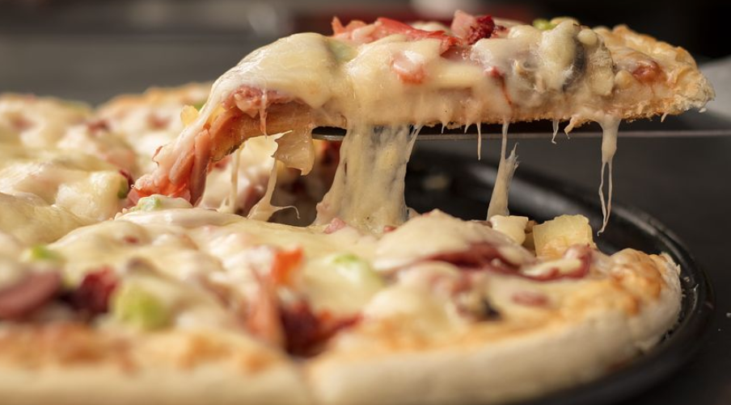
Clase y Objetos
Revisemos otro ejemplo:
Pensemos en una pizza con diferentes ingredientes y tamaños…
¿Cuál sería la clase, sus atributos y métodos?
Da 2 ejemplos de objetos.

Slide 13
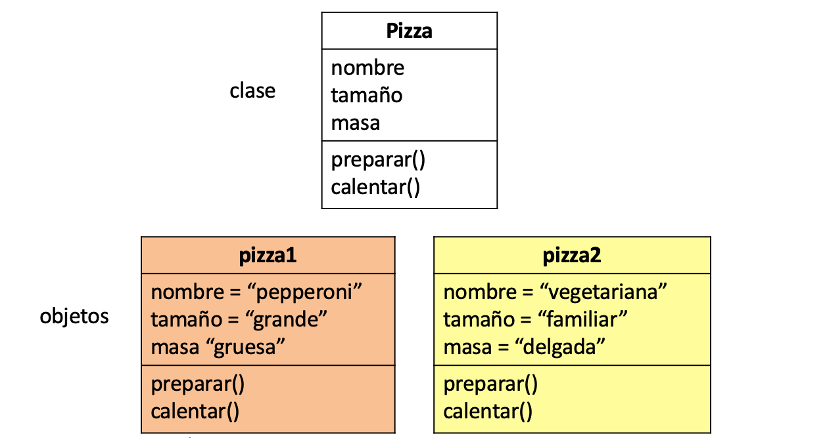
Clase y Objetos
Posible solución:

Slide 14
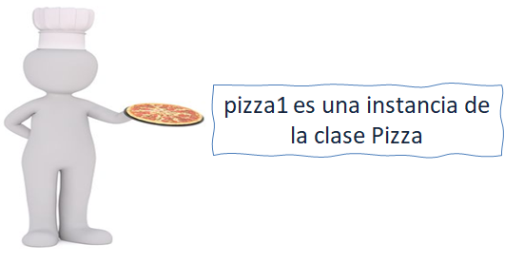
Clase y Objetos
Análisis:
Para que un cliente se pueda comer la pizza, alguien la tiene que armar, para ello, es necesario crear un objeto de una clase para que un programa pueda realizar las tareas definidas por los métodos de esa clase.
Al proceso de hacer esto, se le denomina instanciación. Por lo tanto, un objeto viene siendo una instancia de su clase.

Slide 15
Clase y Objetos
En el ejemplo, si un cliente quiere una pizza pepperoni, la clase Pizza es la que define los atributos y métodos que tendrán todos los objetos.
El cocinero creará un objeto pizza1, llamada pepperoni, de tamaño grande con masa gruesa, utilizando el método preparar, luego aplicará el método calentar y ¡listo!

Slide 16
PROGRAMACIÓN ORIENTADA A OBJETOS
03

Slide 17
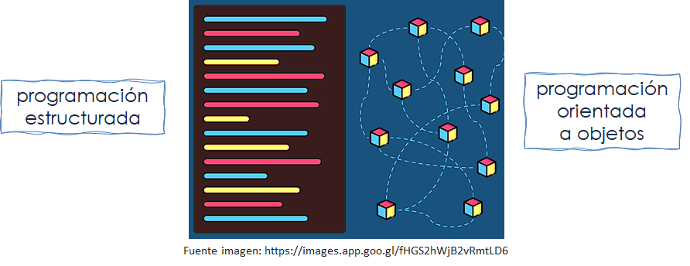
Programación Orientada a Objetos
Los grupos de desarrollado de software pueden usar una metodología de diseño e implementación orientada a objetos (modular) con el fin de ser mucho más productivos de lo que era posible con las técnicas anteriores, como la “programación estructurada”.
Por lo general, los programas orientados a objetos son más fáciles de comprender, corregir y modificar.

Slide 18
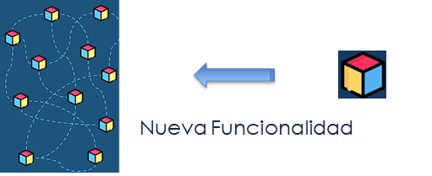
Programación Orientada a Objetos
Con la Programación Orientada a Objetos, pasamos de tener un código de arriba hacia abajo en el que las funcionalidades están mezcladas y son difíciles de separar o escalar, a un sistema en el que tenemos los elementos (objetos) separados y se comunican entre ellos.
De esta manera es más fácil manejar y mantener un sistema, si necesitáramos una nueva funcionalidad, podríamos sin problemas agregar un nuevo objeto o añadir datos y funcionalidades a los objetos que ya existen.

Slide 19
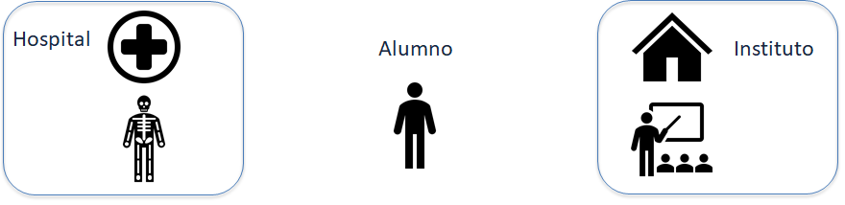
Programación Orientada a Objetos
Revisemos algunos conceptos fundamentales de la POO.
Abstracción
Es un proceso en el cual se rescatan las características relevantes de una entidad y se omiten las que no son importantes para el contexto del problema.
¿Cuáles serían los atributos relevantes del alumno en el contexto de un hospital y en un instituto?

Slide 20
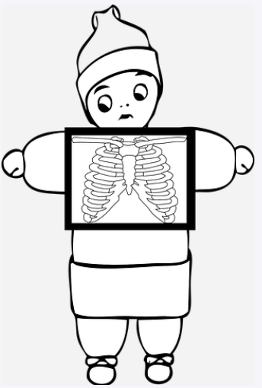
Programación Orientada a Objetos
Encapsulamiento
Las clases y sus objetos encapsulan (envuelven) sus atributos y métodos.
Los objetos se pueden comunicar entre sí, pero por lo general no se les permite saber cómo están implementados otros objetos.
Los detalles de implementación están ocultos dentro de los mismos objetos.

Slide 21
Programación Orientada a Objetos
Polimorfismo
El concepto de polimorfismo (muchas formas) implica que si en un código se invoca de un determinado método de un objeto, podrán obtenerse distintos resultados según la clase del objeto.
Esto se debe a que distintos objetos pueden tener un método con un mismo nombre, pero que realice distintas operaciones.
El polimorfismo es una característica de todos los lenguajes que usan herencia. Ejemplo: método comunicar()

Slide 22
¿Qué hemos aprendido?
Identificar clases y objetos
Reconocer atributos y métodos
Reconocer los conceptos fundamentales de la Programación Orientada a Objetos

Slide 23
¿Qué te resultó difícil entender?

